Slide 1
PHÒNG GIÁO DỤC VÀ ĐÀO TẠO QUẬN LONG BIÊN
CHÀO ĐÓN CÁC CON
ĐẾN VỚI TIẾT
MĨ THUẬT LỚP 2

Slide 2
PHÒNG GIÁO DỤC VÀ ĐÀO TẠO QUẬN LONG BIÊN
MĨ THUẬT LỚP 2
Chủ đề : Khu rừng nhiệt đới
Bài : Rừng cây rậm rạp
Tiết 2: Vẽ tranh rừng cây

Slide 3






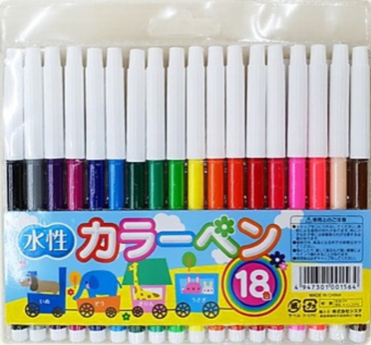
Chuẩn bị đồ dùng

Slide 4
YÊU CẦU CẦN ĐẠT
- Tìm hiểu thêm được hình dáng, đặc điểm của cây cối… trong rừng.
- Vẽ được một bức tranh “Khu rừng rậm rạp”.
- Cảm nhận được vẻ đẹp của các con vật, cây cối, phong cảnh…qua chấm, nét, hình, màu…trong sản phẩm mĩ thuật.
- Thêm yêu quê hương, đất nước.

Slide 5
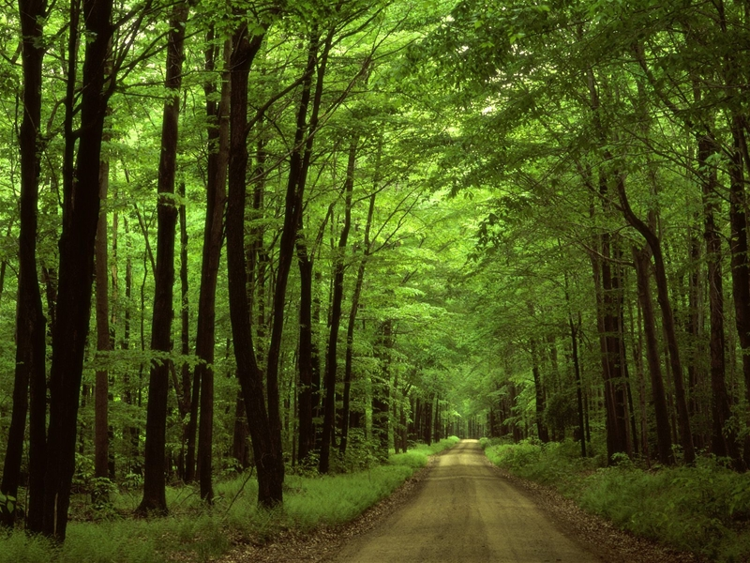
HOẠT ĐỘNG 1: KHÁM PHÁ
Khám phá cảnh vật trong các khu rừng.
Em hãy kể tên các hình ảnh em thấy?
Màu sắc trong rừng ở các bức ảnh?
Rừng Nam Cát Tiên – Đông Nam Bộ.
Hình ảnh rừng cây xanh mướt, cây cối hình dáng khác nhau, các cây ở gần thì nhìn rõ, những cây ở xa thì mờ, nhỏ hơn, tán cây đan xen vào nhau.

Slide 6
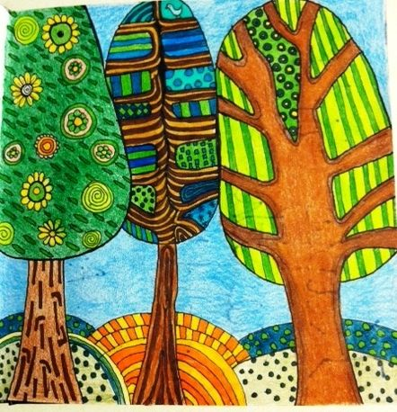
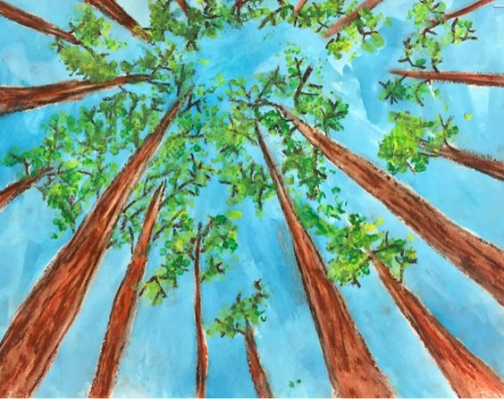
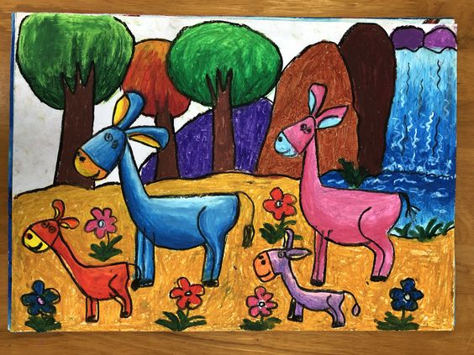
1
2
3
Kể tên những hình ảnh em thấy trong các bức tranh?
Em hãy tả lại hình dáng và màu sắc của cây cối, động vật trong bức tranh?

Slide 7
GHI NHỚ
Rừng có rất nhiều loại cây. Mỗi loại cây có hình dáng thân, cành, lá, hoa, quả, ...khác nhau. Màu sắc lá cây của từng loại cây cũng khác nhau và chúng thay đổi theo mùa. Rừng được coi là lá phối xanh của trái đất.
Có nhiều cách vẽ tranh rừng cây rậm rạp, có thể vẽ cây cối, con vật, núi…

Slide 8
HOẠT ĐỘNG 2:
KIẾN TẠO KIẾN THỨC – KĨ NĂNG

Slide 9
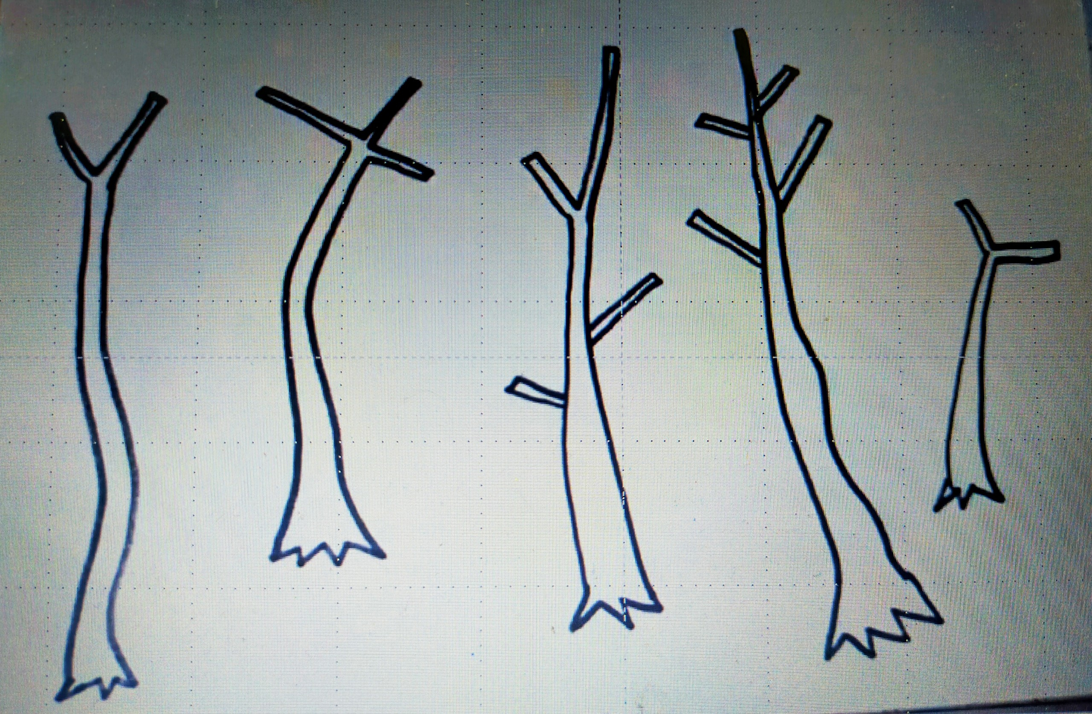
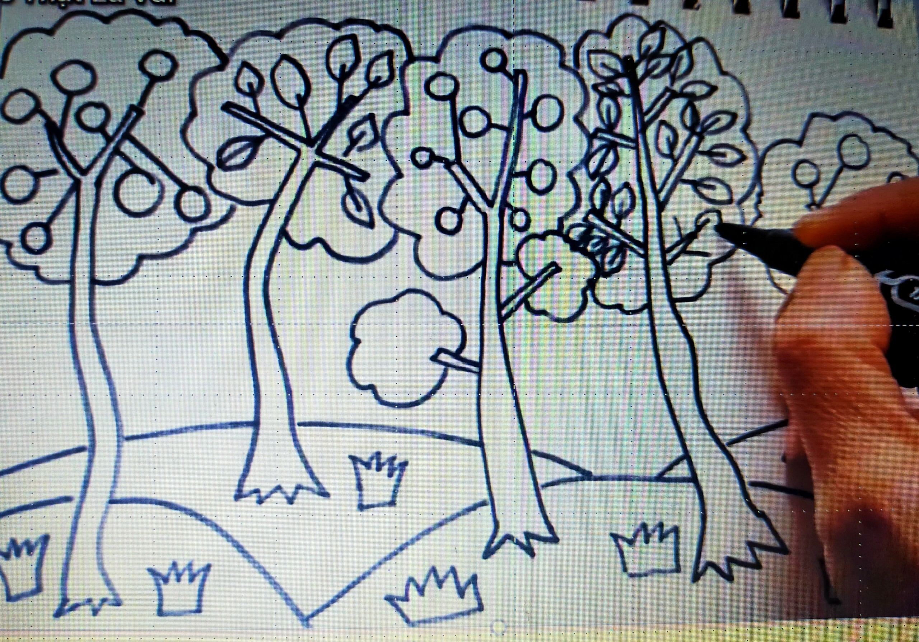
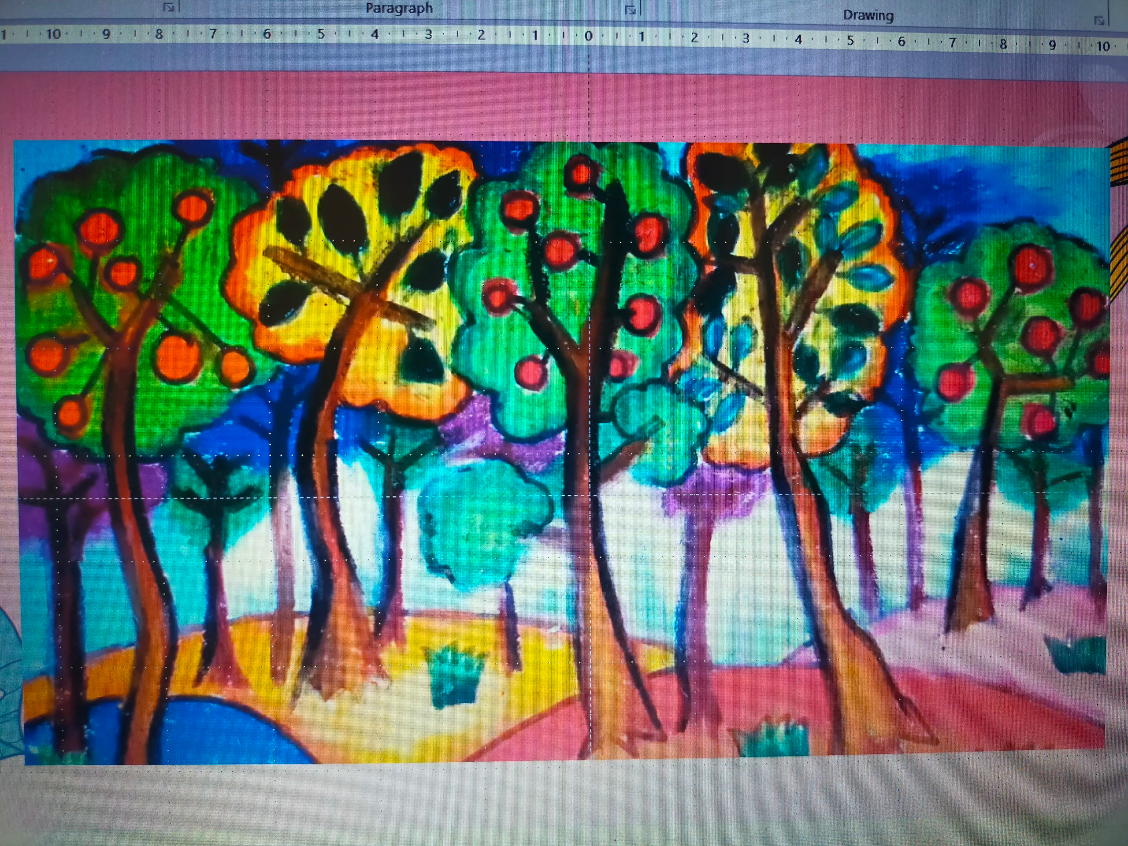
GỢI Ý CÁC BƯỚC VẼ TRANH RỪNG CÂY
Bước 1: Vẽ phác hình dáng cây
Bước 2: Vẽ chi tiết
Bước 3: Vẽ màu

Slide 10
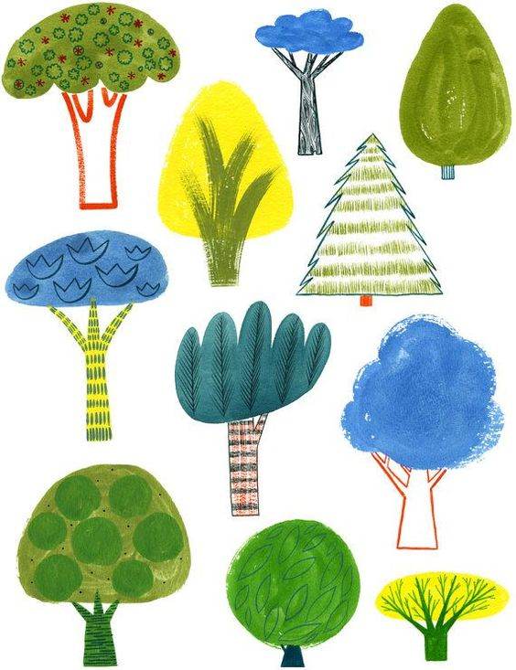
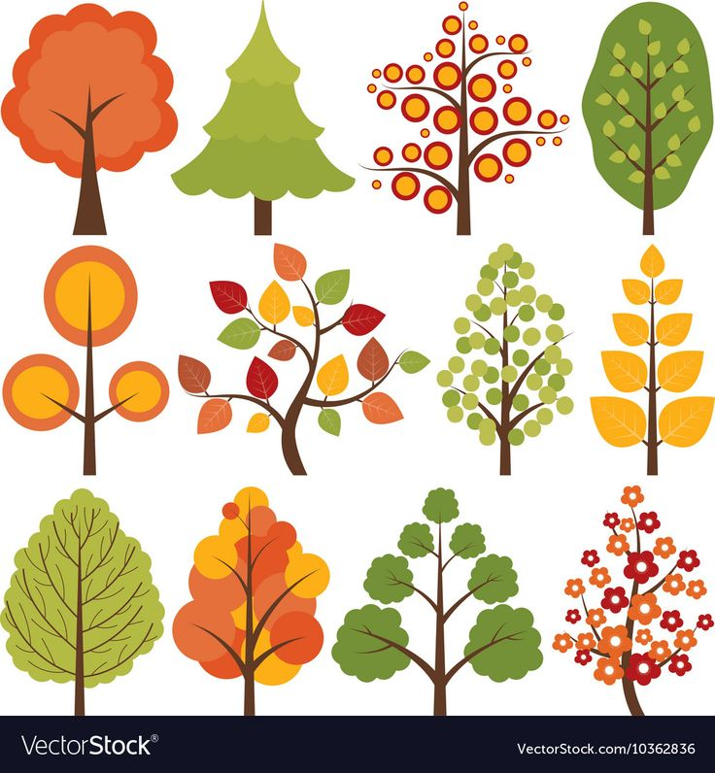
THAM KHẢO MỘT SỐ HÌNH DÁNG CÂY

Slide 11
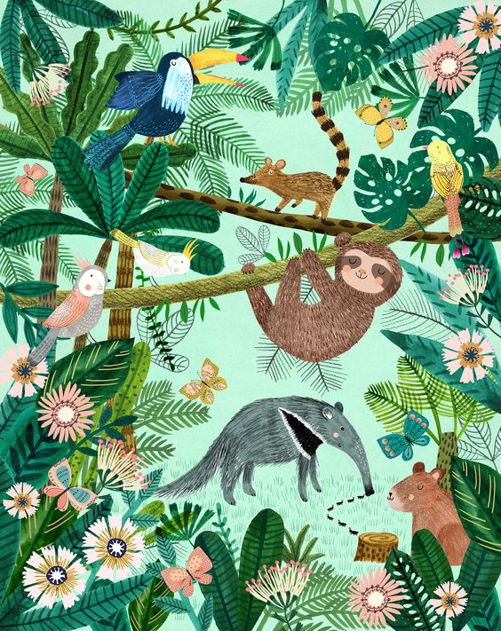
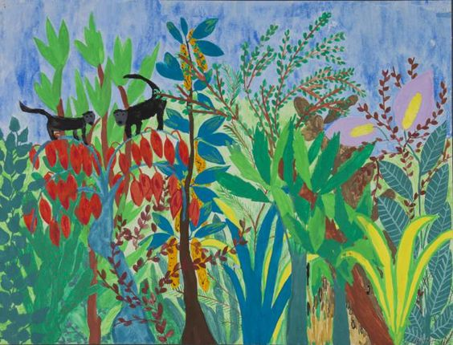

Slide 12
HOẠT ĐỘNG 3:
LUYỆN TẬP – SÁNG TẠO
Em hãy vẽ một bức tranh về khu rừng rậm rạp theo ý thích.

Slide 13


HOẠT ĐỘNG 4:
PHÂN TÍCH – ĐÁNH GIÁ
- Em đã vẽ bức tranh về khu rừng có những hình ảnh nào?
- Màu sắc em sử dụng trong tranh?
- Giới thiệu bức tranh của em cho người thân và thầy cô, bạn bè biết nhé!

Slide 14
HOẠT ĐỘNG 5:
VẬN DỤNG – PHÁT TRIỂN
Em sẽ làm gì để chăm sóc và bảo vệ cây cối?

